Slide 1


UBND QUẬN LONG BIÊN
TRƯỜNG MẦM NON HOA MỘC LAN
LĨNH VỰC PHÁT TRIỂN NHẬN THỨC
Đất nước Việt Nam kỳ diệu
KHÁM PHÁ:
KHỐI MẪU GIÁO LỚN

Slide 2

1. Kiến thức:
- Trẻ biết nước Việt Nam có một số địa danh nổi tiếng,nhiều danh lam thắng cảnh và di tích lịch sử, một số ngày lễ hội lớn.
- Trẻ biết Quốc kỳ của nước Việt Nam, biết Việt Nam có hình chữ S.
- Trẻ biết Việt Nam có 54 dân tộc sinh sống.
- Trẻ biết Hà Nội là thủ đô của đất nước Việt Nam.
2.Kĩ năng:
- Phát triển vốn từ cho trẻ.
- Phát triển kỹ năng quan sát, chú ý, ghi nhớ có chủ định.
- Rèn khả năng làm việc theo nhóm.
3. Thái độ:
- Trẻ có tình cảm yêu mến và tự hào về đất nước Việt Nam, trẻ mong muốn học và thực hiện những nét đẹp văn hóa của dân tộc, trẻ có ý thức giữ gìn cảnh quan thiên nhiên của dân tộc.

Slide 3

II/ Chuẩn bị:
Video hình ảnh các danh lam thắng cảnh và di tích lịch sử của Việt Nam
+ Tranh ảnh cho trẻ quan sát:
- Tranh1: Hình ảnh Quốc Kỳ Việt Nam
- Tranh 2: Tranh ảnh hình ảnh đất nước Việt Nam hình chữ S.
- Tranh 3: Hình ảnh những danh lam thắng cảnh và những di tích lịch sử của nước Việt Nam: Như Địa danh nổi tiếng Lăng Bác, Hồ Hoàn Kiếm, chùa một cột.....
- Tranh4: Hình ảnh làng văn hóa các dân tộc Việt nam có 54 dân tộc cùng sinh sống.

Slide 4

Ổn định tổ chức: Cô và trẻ hát bài hát : “ Yêu Hà Nội”

Slide 5
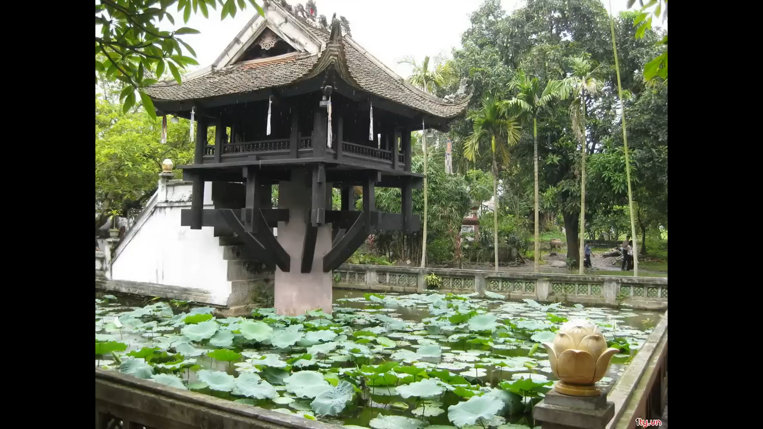


Slide 6
2. Phương pháp hình thức tổ chức: Trò chuyện tìm hiểu về các danh lam thắng cảnh, di tích lịch sử

Slide 7

Cô chia lớp thành 3 nhóm phát cho mỗi nhóm 1 tranh
+ Nhóm 1: Tranh hình ảnh Quốc Kỳ Việt Nam
+ Nhóm 2: Tranh hình ảnh hình ảnh đất nước Việt Nam hình chữ S.
- Nhóm 3: Tranh 3: Hình ảnh những danh lam thắng cảnh và những di tích lịch sử của nước Việt Nam: Như Địa danh nổi tiếng Lăng Bác, Hồ Hoàn Kiếm, chùa một cột.....
- Nhóm 4: Tranh 4: Hình ảnh làng văn hóa các dân tộc Việt nam có 54 dân tộc cùng sinh sống.

Slide 8

Cờ đỏ sao vàng

Slide 9
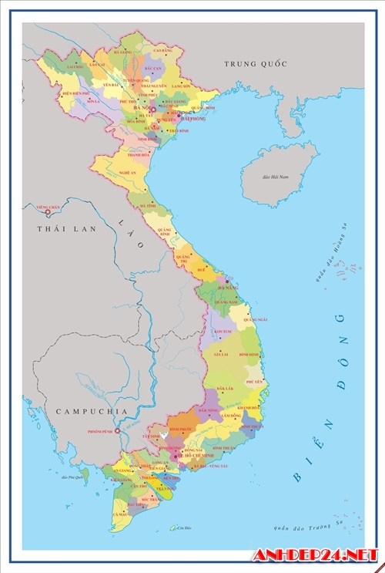
Cong cong
hình chữ s

Slide 10
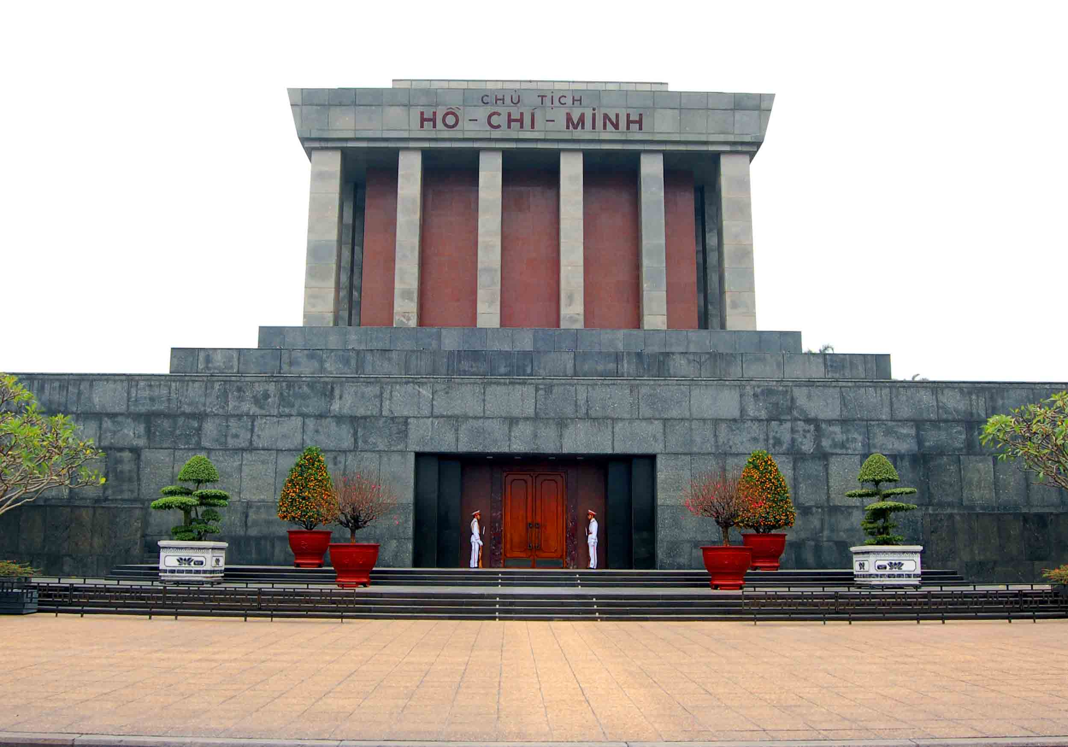
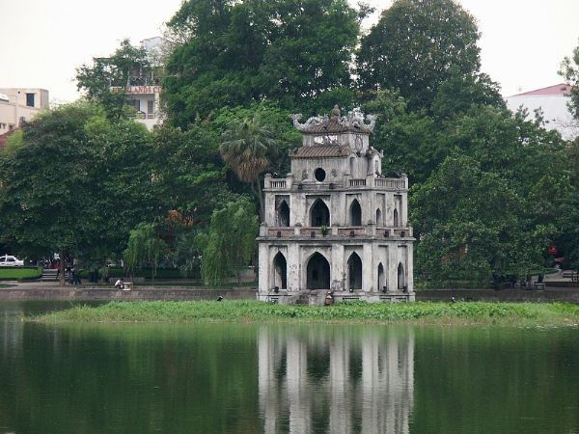
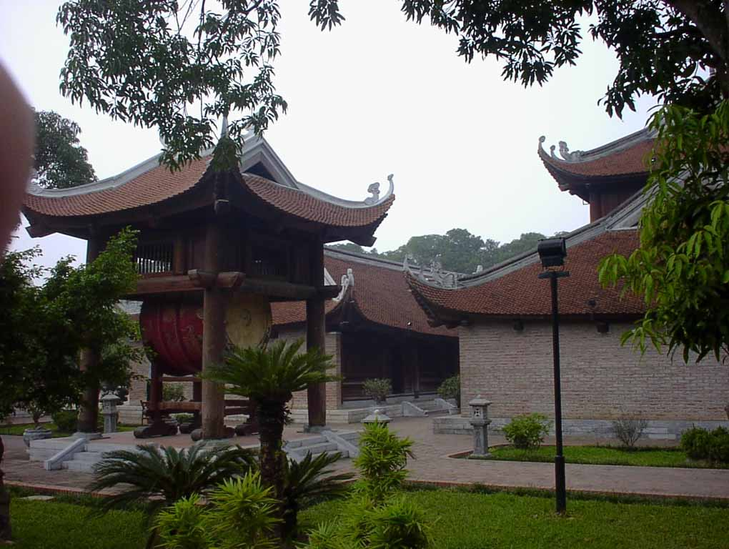
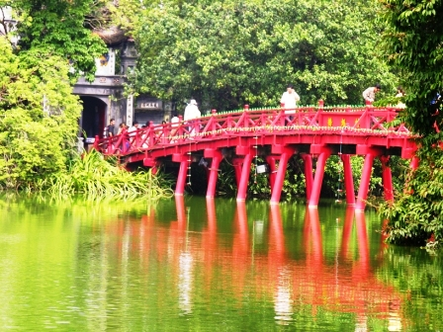
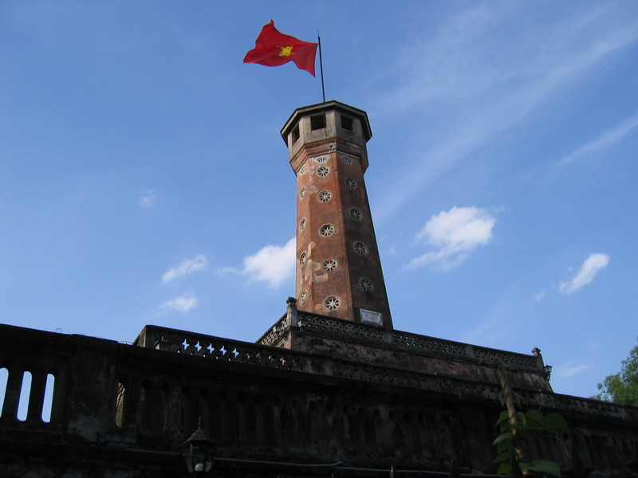
Tháp Rùa
Văn Miếu
Lăng Bác
Cầu Thê Húc
Cột Cờ

Slide 11


Slide 12


Slide 13
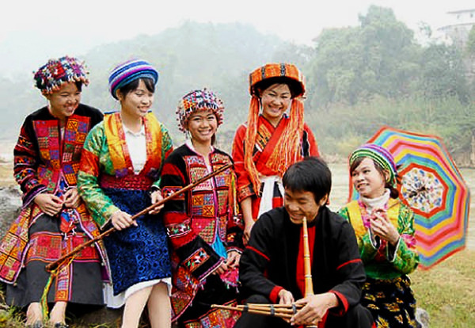
TP dân tộc Tày,Nùng,Dao…

Slide 14
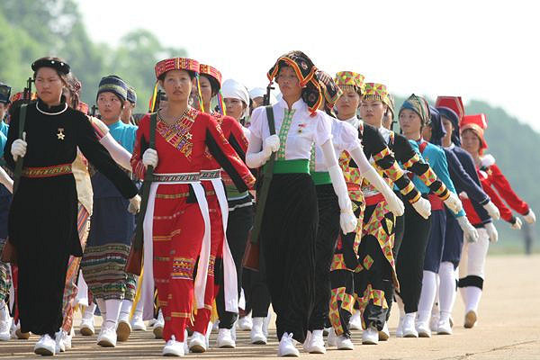
TP dân tộc Thái,Mèo,Khme…

Slide 15
Trò chơi Trò chơi: Thi xem đội nào nhanh Cách chơi: Hãy Kể tên những địa danh lịch sử và những danh lam thắng cảnh nổi tiếng đội nào kể nhanh và đúng dành chiến thắng.

Slide 16




Chúc các con chăm ngoan học giỏi
3. Kết thúc

